Slide 1
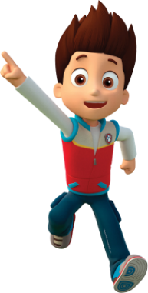
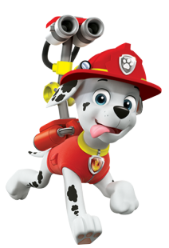
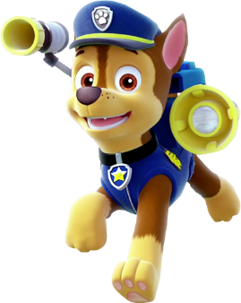
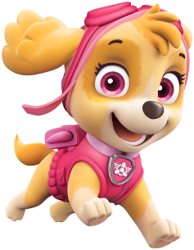
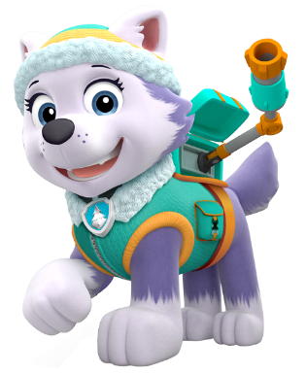
JOAQUÍN
MIS 2 AÑITOS
Te invito a festejar mi cumpleaños
Sábado 24
de Octubre
A las 15:00 hrs.
En Mi Casa
www.megaidea.net

